Slide 1
大阪府都市基盤施設維持管理技術審議会
第２回 道路・橋梁等部会
～戦略的な維持管理の推進について～
（１）第１回部会における課題認識・論点
（２）主な論点に対する取組方針(案)（街路樹）
１.現診断方法の妥当性について
２.樹木更新に対する交付金（グリーンインフラ）の活用
（３）報告事項
１.実証実験等を通した導入可否の検討等
（４）【参考】施設別調書（街路樹）
大阪府都市基盤施設維持管理技術審議会 道路・橋梁等部会

Slide 2
（１）第１回部会における課題認識・論点 －街路樹ー
◇課題認識・論点 –街路樹-
論点 | 課題 | 改善の方向性 | 改善策の検討方針
目標管理水準の最適化 | ・点検方法について、さらなる効率化を 検討 ・人件費高騰、予算等により、 樹木更新に十分対応できていない | ・診断業務の効率性 の向上 ・予算の確保 | ・現診断方法の妥当性の確認 及び診断業務の効率化の検討 ・樹木更新に対する交付金(グリーンインフラ）の活用
点検データの 活用 | 点検データは蓄積されているものの、 管理に十分活用されていない | データ電子化等による整理 | 各データの蓄積・運用サイクルの 確立方法を整理
更新の考え方・更新フローの 充実 | ― （都市樹木再生指針により街路樹 更新の考え方等を整理済） | ― | ―
インフラDX、 新技術 | 診断業務の効率化のため、更なる新技術の活用が求められる | 新技術の導入計画 （適用可否の検討） | 実証実験等を通した導入可否の 検討等
人材育成・技術継承の推進 | 今後の職員・技術者の減少が見込まれる中での体制・技術確保が必要 | 研修等による技術力強化 | 研修等による街路樹管理に関する知識・技術を習得
地域、官民 連携 | まいど通報システムの十分な周知 | 周知による府民連携の強化 | システムの更なる周知の検討等
計画改定に向けた論点 報告事項

Slide 3
（２）主な論点に対する取組方針(案)（街路樹）
１.現診断方法の妥当性について
２.樹木更新に対する交付金(グリーンインフラ）の活用
大阪府都市基盤施設維持管理技術審議会 道路・橋梁等部会

Slide 4
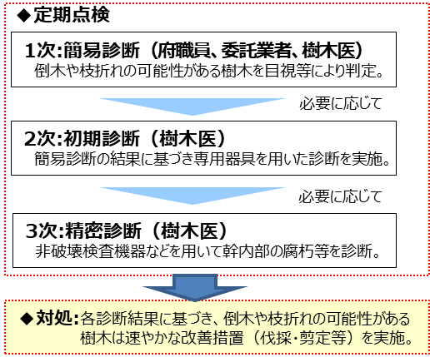
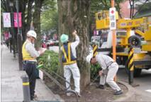
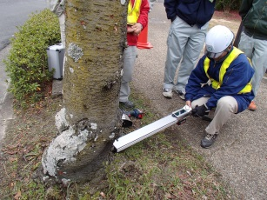
１.現診断方法の妥当性について
点検・診断の取組状況
（点検対象）
・対象：全中高木 約80,000本
・点検頻度：１回／５年 （第２期：Ｒ２～Ｒ６年度）
・府職員や維持管理委託業者による点検と併せて、専門家による診断を実施
街路樹定期点検・対処フロー
目標管理水準
※
・定期点検で、不具合が認された時点で速やかに対応
「不具合なし」を目標管理水準とする
※
【街路樹診断の状況】
※
※ 令和３年度 街路樹診断等マニュアル（東京都建設局）では、
１次：「簡易診断」を「樹木点検」、２次：「初期診断」を「外観診断」、３次：「精密診断」を「機器診断」としている。

Slide 5
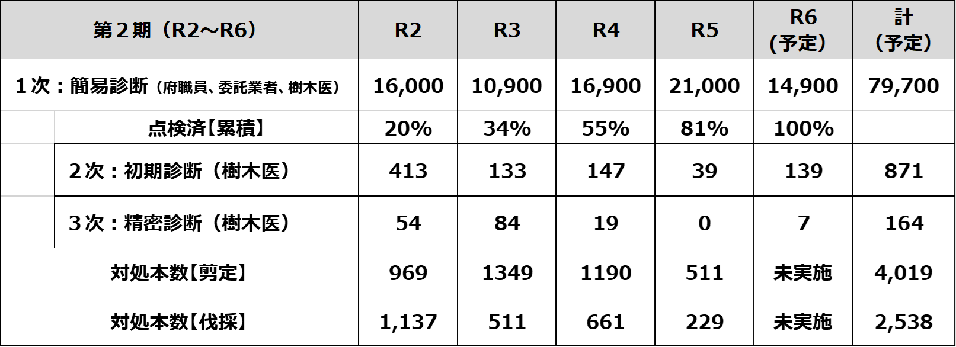
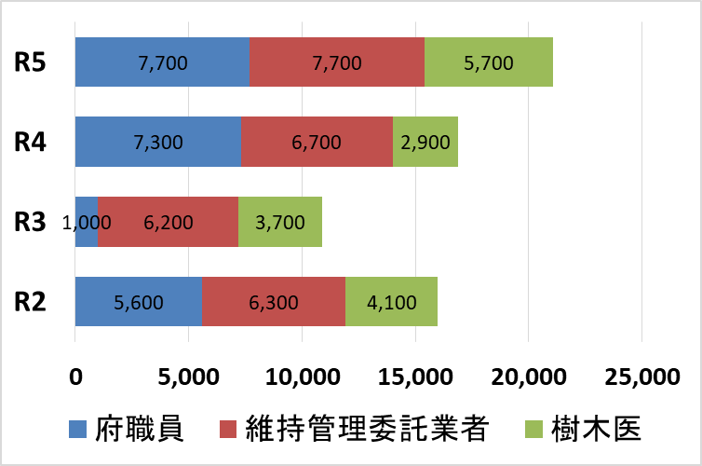
１.現診断方法の妥当性について
点検・診断状況及び対応実施状況
計画的に点検を進めており、R6年度末で、対象樹木を全て終了する見込み
簡易診断については、直営点検や委託業者による点検も行いながら、
優先度に応じて、専門家による診断委託（樹木医）を実施
点検・診断の結果、危険と判断された樹木の剪定・伐採を順次実施
R２～R５に倒木は発生していない
⇒現点検・診断は妥当であると認識
⇒しかし、予算的課題により、
撤去後の樹木更新については、十分対応出来ていない状況
街路樹定期点検・対応実施状況（R5年度末時点）
１次簡易診断 点検内訳（R5末時点）

Slide 6
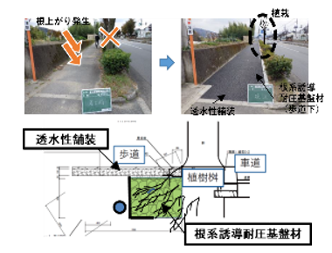
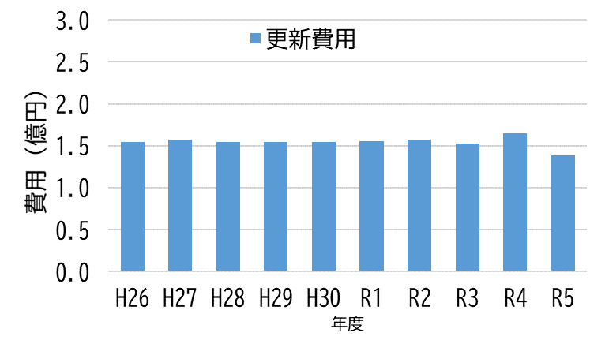
２.樹木更新に対する交付金(グリーンインフラ）の活用
交付金（グリーンインフラ活用型都市構築支援事業）を活用し推進
「都市樹木再生指針（案）（令和２年３月）に基づく、日常点検及び樹木更新を実施
危険木撤去等の安全対策は実施出来ているものの、予算的課題により、
樹木更新（植替え）については、十分対応出来ていない
樹木更新の際には、根の生育のためにも、歩道舗装部分と一体となった整備が必要
⇒交付金（グリーンインフラ活用型都市構築支援事業）を活用し推進していく
街路樹更新の予算推移（R5年度末時点）
交付金を活用した取組みイメージ
（当初予算）

Slide 7
（３）報告事項
１.実証実験等を通した導入可否の検討等
大阪府都市基盤施設維持管理技術審議会 道路・橋梁等部会

Slide 8
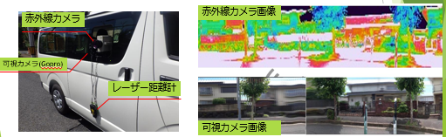
１.実証実験等を通した導入可否の検討等
新技術の実証実験やヒアリング等の実施
（事例）連続赤外線熱計測システムを活用した街路樹点検
・走行車両から撮影した赤外線画像により、表面温度の温度差等を感知し、
非接触で樹木の異常を検出
カメラを搭載した車両を走行するだけで、
交通規制を必要とせずに、データを取得することが可能
有効な計測時間帯の知見など、検出精度の向上が必要
メリット
課題
⇒新たな技術のヒアリング等により、引き続き導入を検討していく

Slide 9
（４）【参考】施設別調書（街路樹）
大阪府都市基盤施設維持管理技術審議会 道路・橋梁等部会

Slide 10
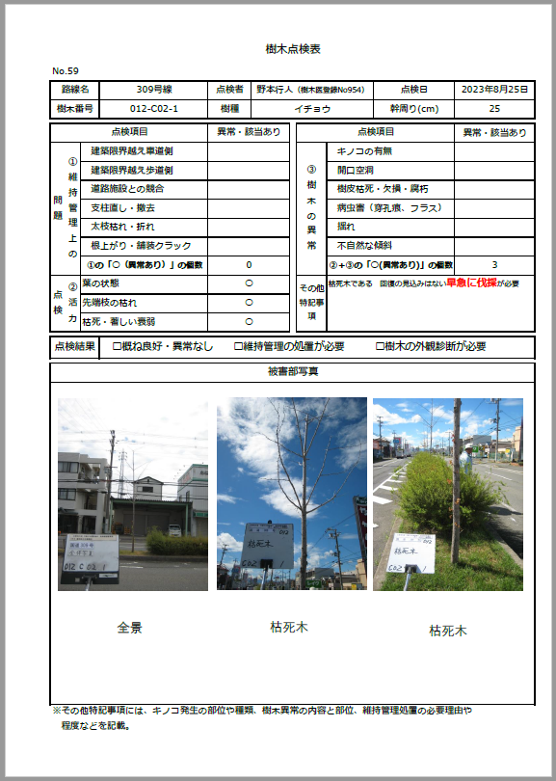
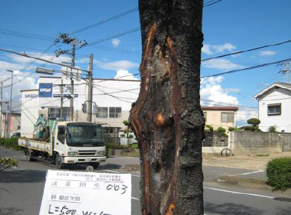
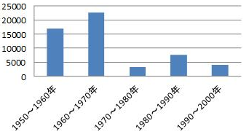
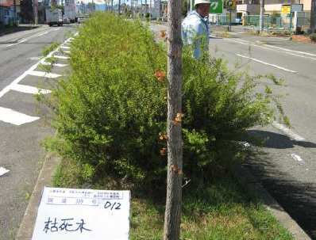

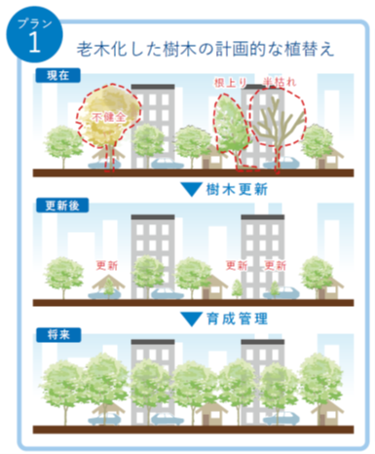
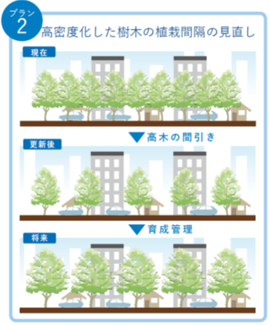
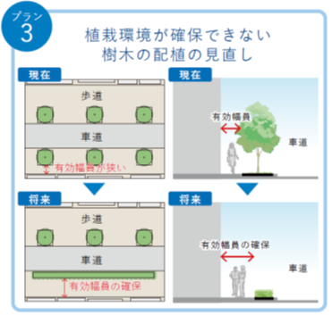
街路樹
■現状
■点検
①施設数の推移
令和元年度３月時点で、約８万本の中高木を管理
・街路樹点検は、樹木の成長と植栽場所の環境が経年的に変化するため、これらの変化にあわせて定期的
に調査（樹木点検、外観診断、機器診断）を行う必要があり、５年に一度の頻度を基本として実施する。
・倒木･枝折れ事故に対する危険度を詳細に把握するため、１次点検で不具合のあった樹木は、樹木医等
の専門家による診断（健全度調査等）を実施する。
②高齢化
現状では50年以上経過しているものが
が約７割を占める
→20年後には約9割まで増加する見込み
◆１次簡易診断（カルテ）
◆主な不具合
樹木点検
樹皮欠損
外観診断
機器診断
枯死木
■診断・評価
■管理水準
■補足
・「都市樹木再生指針（案）（令和2年3月）」に基づく樹木更新の実施
・業務委託時の点検、診断・評価の技術者について必要な資格を以下に示す。
プラン１：老木化した樹木の計画的な植替え（樹木更新）
・大径木化、老木化した樹木の計画的な更新
プラン２：高密度化した樹木の植栽間隔の見直し（高木の間引き）
・樹木の間伐を行い、植栽間隔の見直しを実施
プラン３：植栽環境が確保できない樹木の配植の見直し(高木→低木、撤去)
・樹種変更、高木から低木植栽への配植の見直し、樹木の撤去
・街路樹は、定期点検で不具合（枝・幹の欠損、キノコ／腐朽／亀裂／病害虫
などの発生）が確認された時点で速やかに対応を行うこととする。このため「不具
合なし」を目標管理水準とする。
■重点化
・倒木や枝折れによって障害を起こす可能性の高い樹高５ｍ以上の高木を対象とし、特に木材腐朽菌に侵されやすく、倒木が発生しやすいと考えられる樹種※１及び、府道街路樹において既に倒木の発生を起こしている樹種※２について重点的
な維持管理を行う。
※１対象樹種
エンジュ、ケヤキ、桜類、シダレヤナギ、ニセアカシア、プラタナス、ポプラ類、ユリノキ
※２対象樹種
ヤマモモ、シラカシ

